Slide 1
Построение UML – модели системы. Диаграмма классов анализа.
Выполнил студент группы ИКБО-13-22 Тринеев Павел

Slide 2
Введение:
Цель работы:
изучить структуру иерархии классов системы.
Задачи:
научиться выстраивать структуру основных элементов диаграммы классов анализа с определением видов классов и типов отношений.

Slide 3
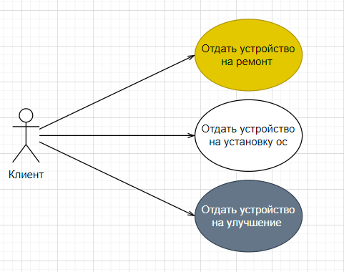
Варианты использования

Slide 4
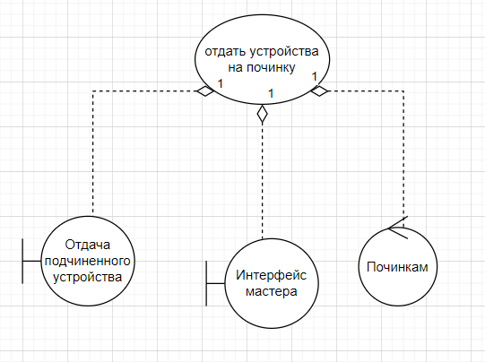
Шаг 1
Выполнить анализ предметной области, используя диаграмму вариантов использования. Выбрать сначала наиболее важный из перечисленных вариантов использования для включения его в модель анализа, затем по приоритету остальные.

Slide 5
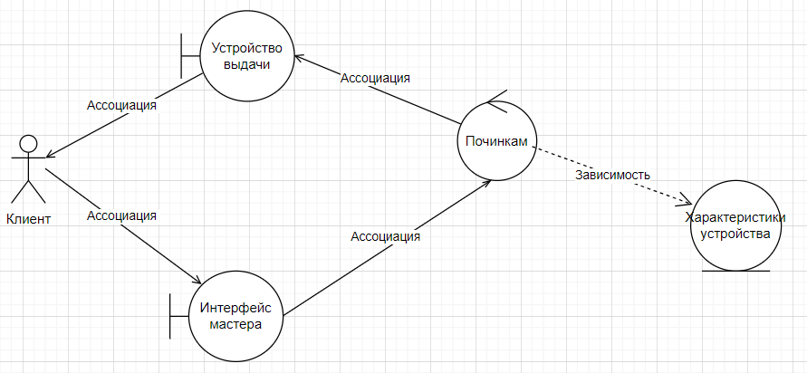
Шаг 2
Определить основные классы анализа для выбранного варианта использования (достаточно будет исходного наброска наиболее важных для архитектуры системы). Для определения классов анализа уточните описание варианта использования в части, относящейся к внутреннему строению системы.

Slide 6
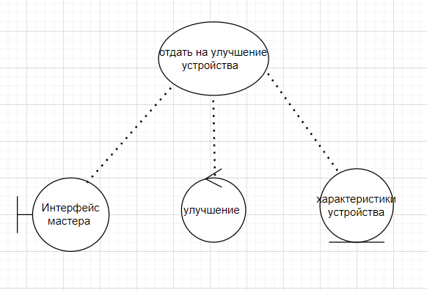
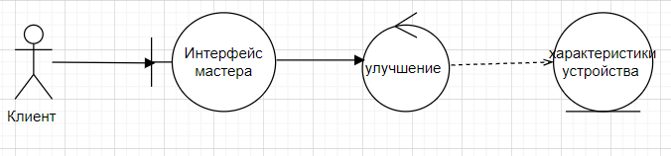
Шаг 3
Для каждого найденного класса определить их названия, ответственности и отношения.

Slide 7
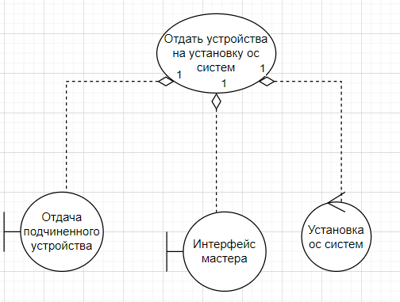
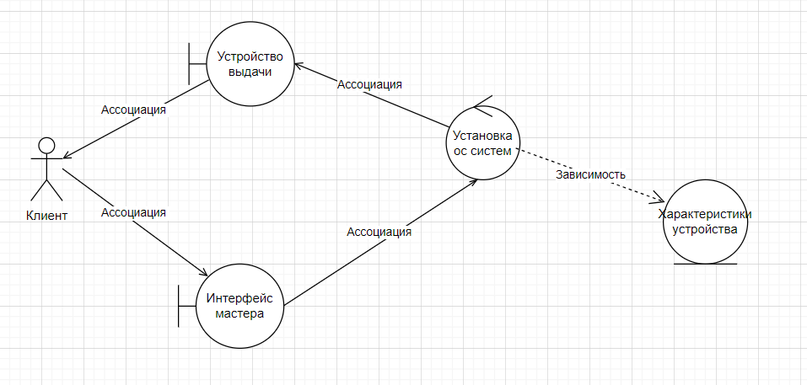
Шаг 4
Разработать в программной среде модель классов анализа, установить между классами соответствующие отношения.

Slide 8
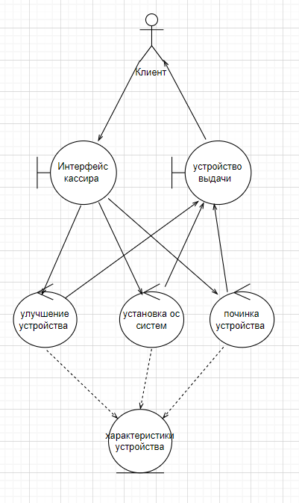
Шаг 5
Создать общую модель классов анализа, выполнить идентификацию обязанностей участвующих классов и определить отношения между ними. Выполнить исследование отношений между найденными классами, используя возможные типы связей, уделяя особое внимание классам, участвующим в разных вариантах использования и новым классам.

Slide 9
Спасибо за внимание!

